Slide 1
Borgerundersøkelsen
Kinn kommune
April 2023

Slide 2
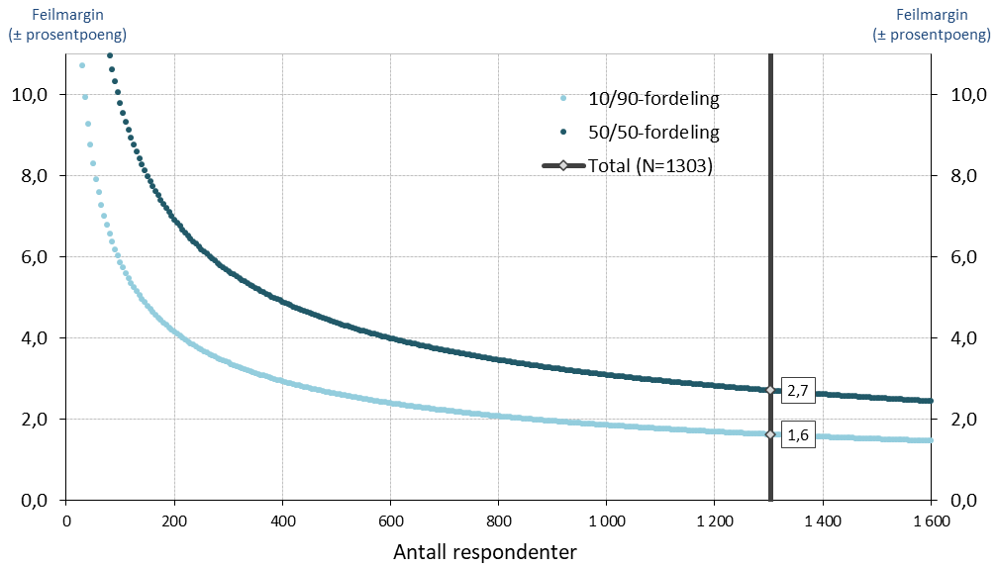
Om undersøkelsen
OPPDRAGSGIVER
Undersøkelsen er gjennomført av Sentio Research på oppdrag for Kinn kommune.
FORMÅL
Formålet med undersøkelsen er å kartlegge innbyggerne sitt inntrykk av kommunen og deres tilfredshet på ulike tjenesteområder, blant annet kommunale tjenester, tilbud og muligheter i kommunen samt trygghet og demokrati.
GJENNOMFØRING
Intervjuene ble gjennomført digitalt i perioden 27.03–09.04 2023, etter invitasjon på SMS.
MÅLGRUPPE
Målgruppen for undersøkelsen er personer over 18 år bosatt i Kinn kommune.
UTVALG
Utvalget består av 5 000 personer med folkeregistrert adresse i Kinn kommune. Ved undersøkelsens slutt hadde 1303 personer svart.
I enhver utvalgsundersøkelse må man operere med feilmarginer for fordelinger. Størrelsen på feilmarginen avhenger av utvalgtes størrelse, og av resultatet i utvalget. Jo mer prosentandelen som har en bestemt egenskap, nærmer seg 50, dvs. jo mer heterogent utvalget er, desto større feilmargin må vi regne med. I denne undersøkelsen med et utvalg på 1303 vil feilmarginene variere fra 1,6 prosentpoeng ved en 10/90-fordeling til 2,7 prosentpoeng ved en 50/50-fordeling. Figuren over viser hvordan feilmarginene utvikler seg ved ulike utvalgsstørrelser og fordelinger.
METODE
Undersøkelsen ble gjennomført digitalt, med utsendelse av invitasjon på SMS.

Slide 3
Presentasjon av resultater
Resultatene er presentert i figurer som standardiserte gjennomsnitt.
Standardiserte gjennomsnitt
Dersom respondenten har svart på en skala, for eksempel fra «Helt uenig» til «Helt enig», er resultatene kodet om til standardiserte gjennomsnitt. Dette er en skala fra 0 til 100, der 0 er det dårligst mulige resultatet, og 100 er det best mulige resultatet. Vet ikke-svar fjernes.
Svarkategori | Standardisert gjennomsnitt
1 – Helt uenig | 0
2 | 25
3 | 50
4 | 75
5 – Helt enig | 100

Slide 4
Formålet med undersøkelsen
617 innbyggere i Kinn har svart at de ønsker å gi tilbakemelding til kommunen ved flere undersøkelser. Det vil være mulig å sende korte undersøkelser til denne gruppen for større eller mindre undersøkelser eller invitasjon til arbeidsgrupper.
Dette er første gang undersøkelsen gjennomføres i Kinn kommune og resultatene kan behandles som en 0-punktsanalyse.
Det vil gjennomføres flere undersøkelser i Kinn kommune og innbyggernes opplevelse av kommunen vil sammenlignes over tid.
Det gjennomføres en nasjonal undersøkelse for å kunne sammenligne Kinns resultater med kommuner av samme størrelse.

Slide 5
Utvalg

Slide 6
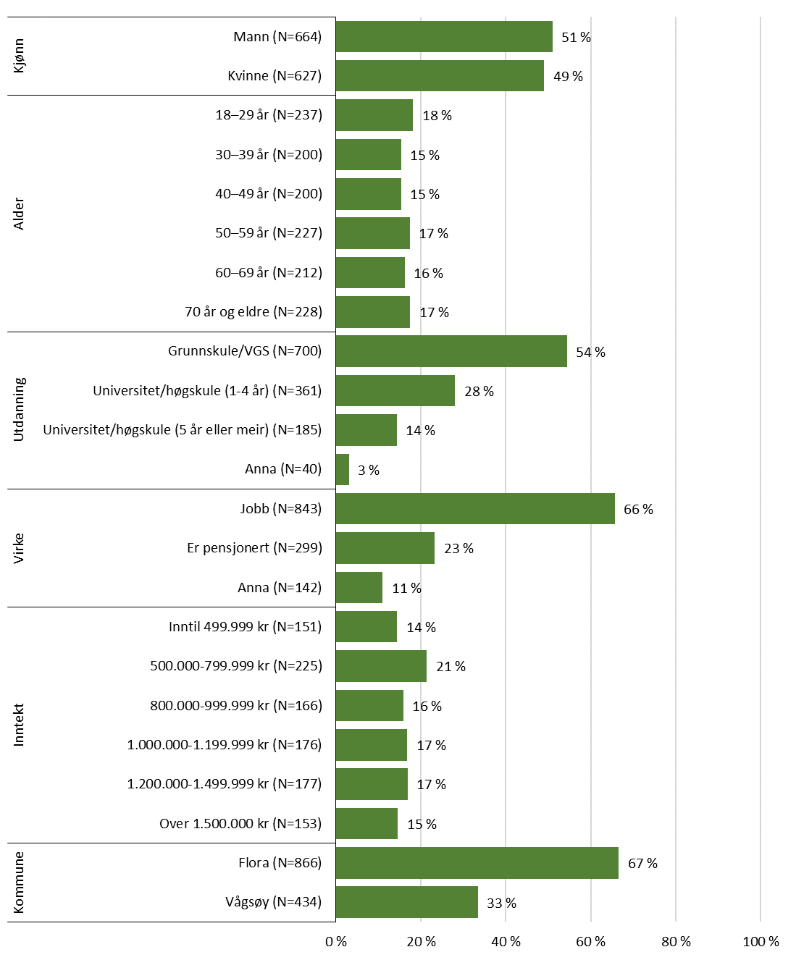
Utvalg
Figuren viser vektet utvalg.
Resultatene i undersøkelsen er vektet ut ifra SSBs register for kjønns- og aldersfordeling i Kinn kommune.
Dette gjøres slik at det er en jevn representasjon i undersøkelsen og i befolkningen.
Alle spørsmål er frivillige å svare på og totaltallene vil derfor variere.
Notes:
Når vi ser på kjønnsbalansen i undersøkelsen ser vi at i forhold til hvor mange kvinner det er i Kinn er det en større andel kvinner enn menn som har tatt undersøkelsen. I resultatene vektes det derfor slik at kvinner og menns svar skal være representative for hvor mange kvinner og menn det faktisk er i kommunen. Det vektes også ut ifra alder, hvor de yngste er underrepresentert.

Slide 7
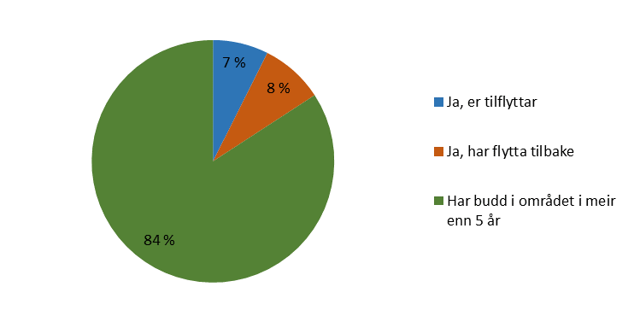
Har du flytta til Kinn i løpet av dei siste 5 åra? Hvis ja, er du tilflyttar eller har du flytta tilbake?
De fleste av de spurte har bodd i Kinn kommune i mer enn 5 år.
84 prosent har bodd i Kinn i mer enn 5 år.
Henholdsvis 7 % og 8 % er tilflytter eller har flyttet tilbake til Kinn.
n=1283

Slide 8
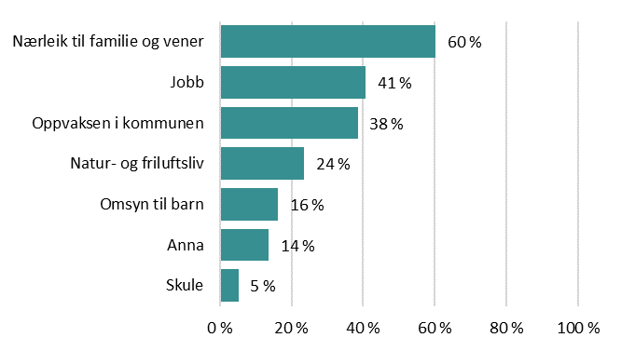
Kva er dei viktigaste årsakene til at du har flytta til Kinn kommune? Fleire svar er mogleg.
6 av 10 oppgir nærleik til familie og vener som en viktig årsak til at de flyttet til Kinn kommune.
Omtrent 4 av 10 oppgir jobb og oppvaksen i kommunen som en viktig årsak.
1 av 4 oppgir natur- og friluftsliv som en viktig årsak.
Det er færre som oppgir omsyn til barn og skule (henholdsvis 16 % og 5 %).
14 prosent oppgir andre årsaker enn det som er oppgitt i figuren.
n=203

Slide 9
Hvordan det er å bo og leve i kommunen

Slide 10
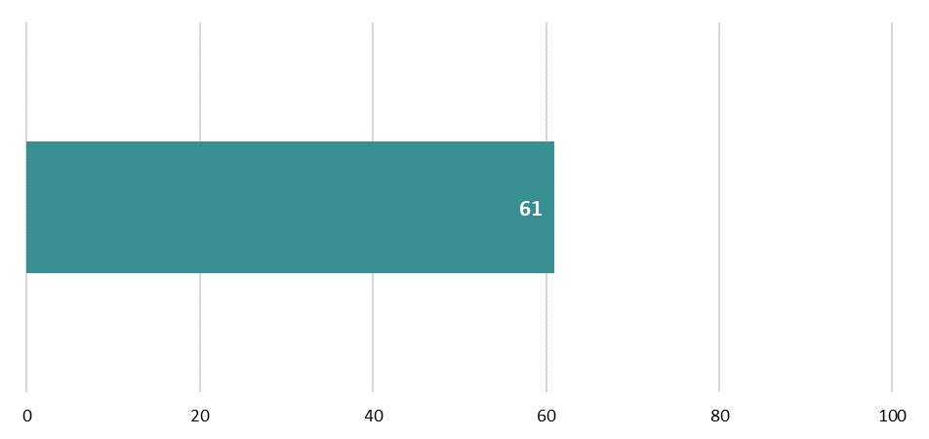
Kor nøgd er du total sett med din kommune som ein plass å bu og leve i?
En gjennomsnittskår på 61 av 100 viser at innbyggerne i Kinn kommune er delvis fornøyd med kommunen som en plass å bo og leve i.
Gjennomsnittsskår standardisert til ein skala frå 0 til 100, hvor 0 = Svært misnøgd og 100 = Svært nøgd. Veit ikkje er kodet ut
n=1259

Slide 11
Kor tilfreds er du med din kommune på områda ...
Innbyggerne i Kinn kommune er ganske fornøyde med tilretteleggingen for natur- og friluftsliv (75).
De er delvis fornøyde med jobbmuligheter (60) og botilbud (58).
De er verken misfornøyd eller fornøyd med kulturtilbudet (54), muligheten til å drive næringsvirksomhet (54), turisttilbudet (52) og barne- og ungdomstilbudet (51).
Innbyggerne i Kinn kommune er litt mindre fornøyde med utdanningstilbudet (45) og kollektivtilbudet (44).
Gjennomsnittsskår standardisert til ein skala frå 0 til 100, hvor 0 = Svært misnøgd og 100 = Svært nøgd. Veit ikkje er kodet ut

Slide 12
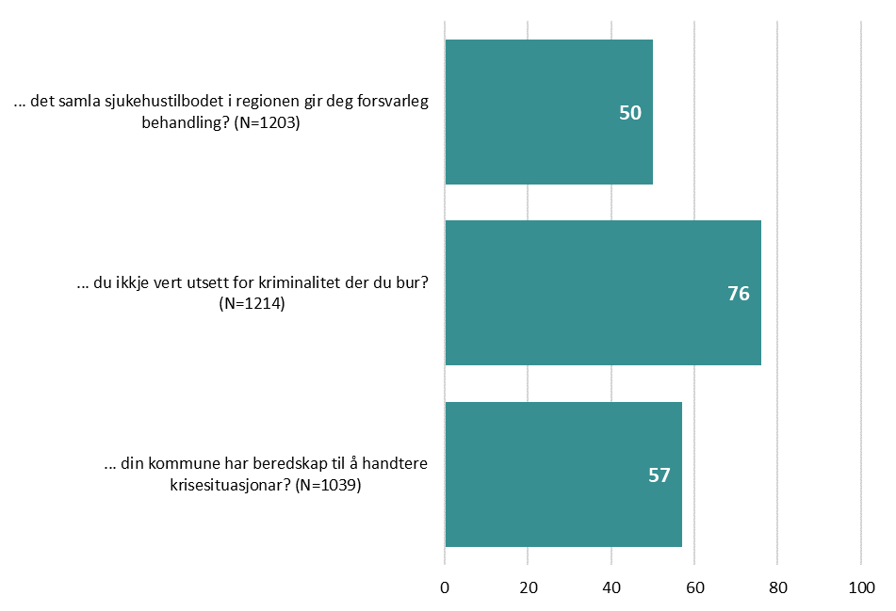
Kor trygg er du på at ...
Innbyggerne i Kinn kommune er trygge på at de ikke blir utsatt for kriminalitet der de bor (76).
De er verken trygg eller utrygg på at de samlede sykehustilbudet i regionen gir dem forsvarlig behandling (50).
De er litt trygg på at deres kommune har beredskap til å håndtere krisesituasjoner (57).
Gjennomsnittsskår standardisert til ein skala frå 0 til 100, hvor 0 = Svært lite trygg og 100 = Svært trygg. Veit ikkje er kodet ut.

Slide 13
Vurdering av de kommunale tjenestene

Slide 14
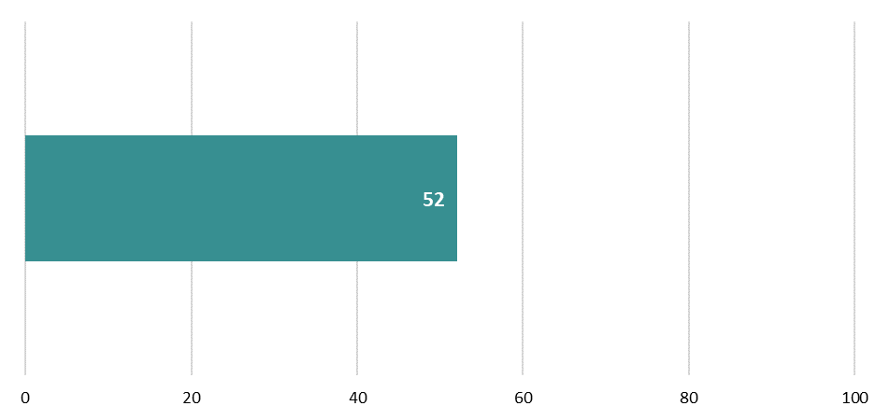
Kor nøgd totalt sett er du med dei kommunale tenestene i din kommune?
Innbyggerne i Kinn kommune er totalt sett verken misfornøyd eller fornøyd med de kommunale tjenestene i sin kommune (52).
Gjennomsnittsskår standardisert til ein skala frå 0 til 100, hvor 0 = Svært misnøgd og 100 = Svært nøgd. Veit ikkje er kodet ut
n=1171

Slide 15
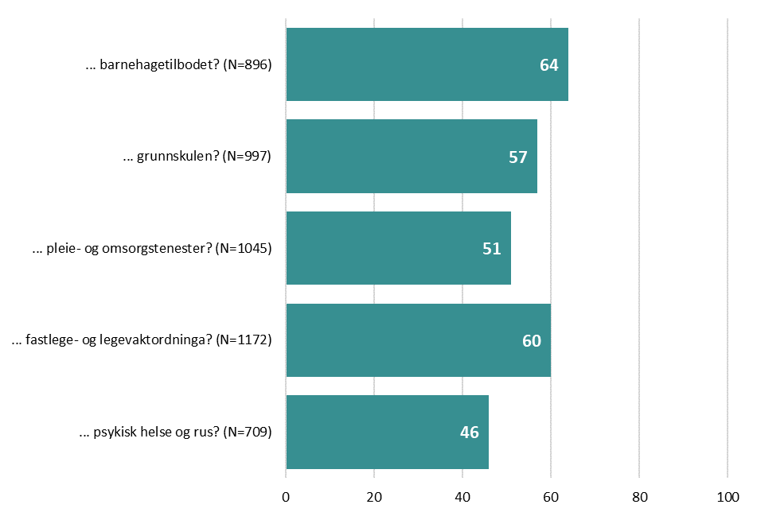
Kva inntrykk har du av tenestene i din kommune på følgande område ...
Innbyggerne i Kinn kommune syns barnehagetilbudet (64) og fastlege- og legevaktordningen (60) i kommunene er delvis bra.
De syns grunnskoletilbudet (57) og pleie- og omsorgstjenestene (51) verken er bra eller dårlig.
De syns tilbudet knyttet til psykisk helse og rus er noe dårlig (46). Mange har svart vet ikke her.
Gjennomsnittsskår standardisert til ein skala frå 0 til 100, hvor 0 = Svært dårleg og 100 = Svært bra. Veit ikkje er kodet ut.

Slide 16
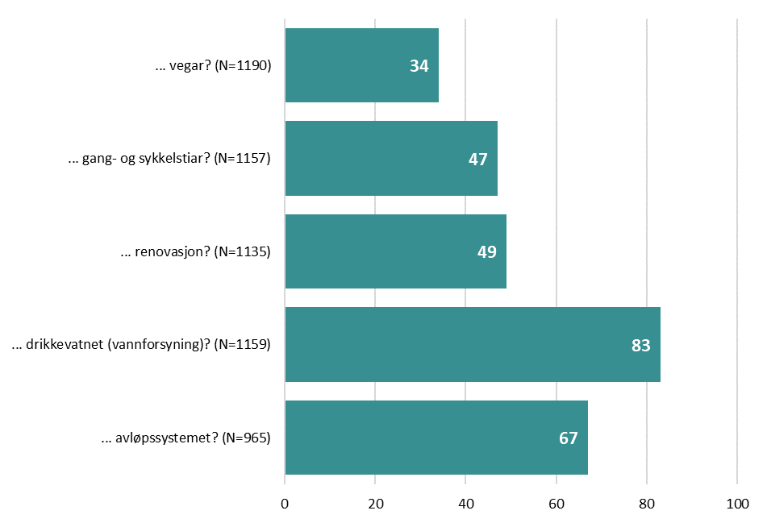
Kva inntrykk har du av tenestene i din kommune på følgande område ...
Når det gjelder vann og avløp, mener innbyggerne i Kinn kommune at drikkevannet (vannforsyningen) er svært bra (83), og at avløpssystemet er bra (67).
De syns renovasjonstjenestene er midt på treet (49).
De syns gang- og sykkelstiene er litt dårlig (47), og at vegene er dårlige (34).
Gjennomsnittsskår standardisert til ein skala frå 0 til 100, hvor 0 = Svært dårleg og 100 = Svært bra. Veit ikkje er kodet ut.

Slide 17
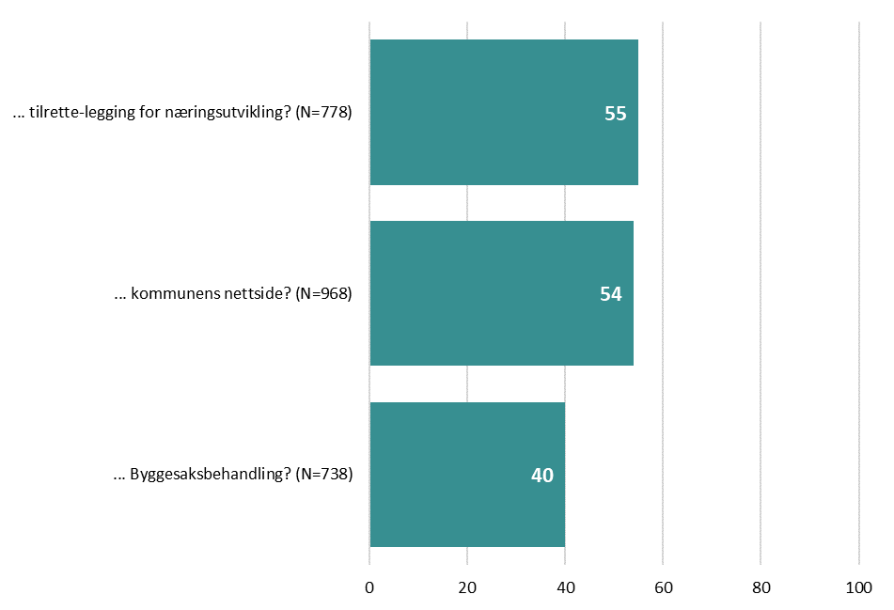
Kva inntrykk har du av tenestene i din kommune på følgande område ...
Innbyggerne i Kinn kommune syns tilretteleggingen for næringsutvikling (55) og kommunens nettside (54) verken er bra eller dårlig.
De syns tjenestene knyttet til byggesaksbehandling er på den dårlige siden (40), men også her er det mange som har svart vet ikke.
Gjennomsnittsskår standardisert til ein skala frå 0 til 100, hvor 0 = Svært dårleg og 100 = Svært bra. Veit ikkje er kodet ut.

Slide 18
Tilgjengelighet, innflytelse og tillit

Slide 19
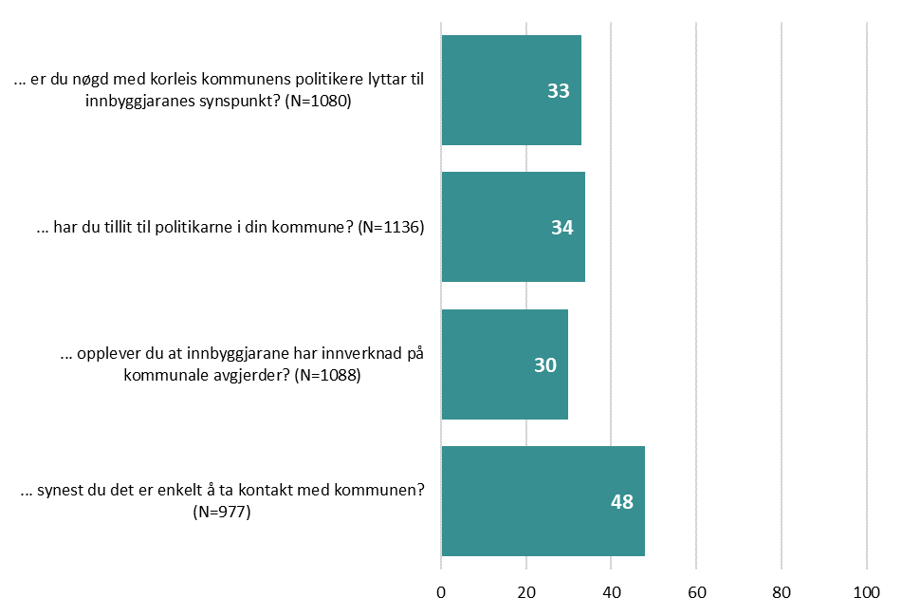
I kor stor grad ...
Innbyggerne i Kinn kommune syns det verken er enkelt eller vanskelig å ta kontakt med kommunen (48).
De er i liten grad fornøyde med hvordan kommunens politikere lytter til innbyggernes synspunkter (33).
Videre har de i liten grad tillit til politikerne i kommunen (34) og opplever i liten grad at innbyggerne har påvirkning på kommunale avgjørelser (30).
Sammenlignet med tidligere undersøkelser i kommuner av samme størrelse er resultatene i tråd med det vi ser ellers.
Gjennomsnittsskår standardisert til ein skala frå 0 til 100, hvor 0 = Svært liten grad og 100 = Svært stor grad. Veit ikkje er kodet ut.

Slide 20
Kommunens omdømme

Slide 21
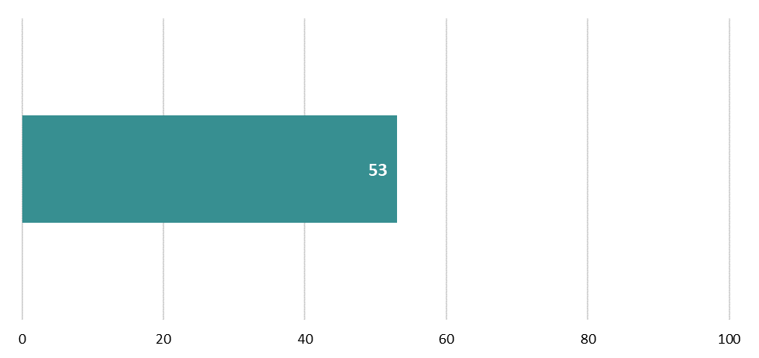
Kor godt inntrykk har du samla sett av din kommune?
Innbyggerne i Kinn kommune har svart midt på treet for hvor godt inntrykk de har av kommunen (53).
Gjennomsnittsskår standardisert til ein skala frå 0 til 100, hvor 0 = Svært dårleg og 100 = Svært bra. Veit ikkje er kodet ut.
n=1182

Slide 22
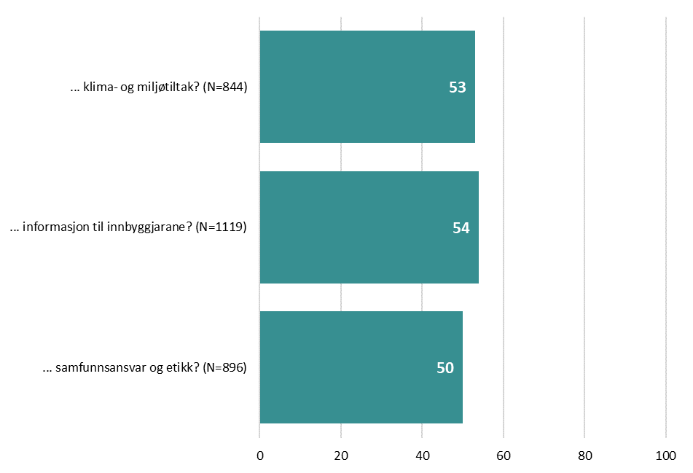
Kva inntrykk har du av din kommune som organisasjon når det gjeld ...
Innbyggerne i Kinn kommune har verken et bra eller dårlig inntrykk av kommunen som organisasjon når det gjelder klima- og miljøtiltak (53), informasjon til innbyggerne (54) og samfunnsansvar og etikk (50).
Gjennomsnittsskår standardisert til ein skala frå 0 til 100, hvor 0 = Svært dårleg og 100 = Svært bra. Veit ikkje er kodet ut.

Slide 23
Tilknytning, anbefaling og fremtidsperspektiv

Slide 24
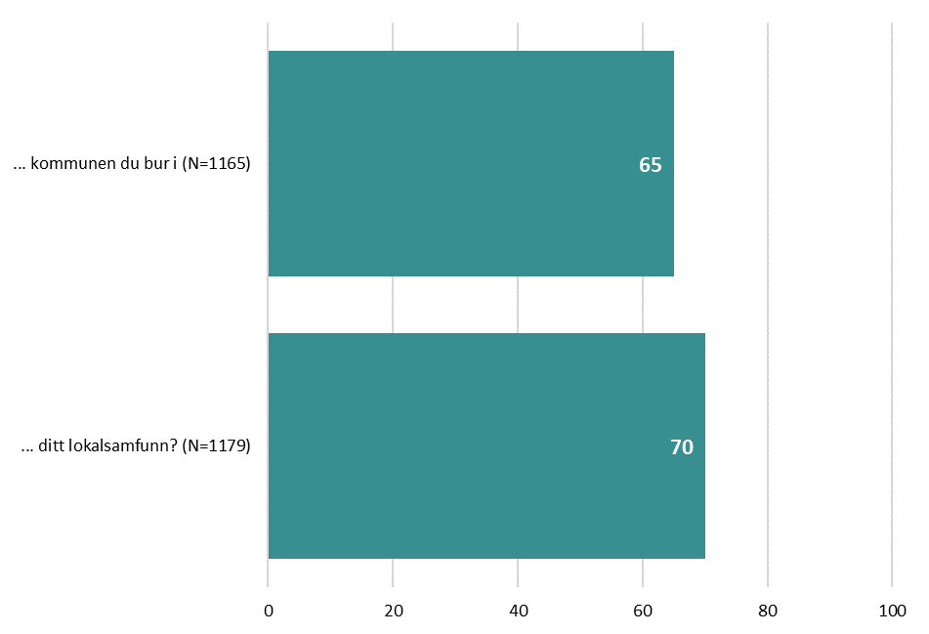
I kor stor grad føler du tilknyting og tilhøyrsle til ...
Innbyggerne i Kinn kommune føler i ganske stor grad tilknytning og tilhørighet til sitt lokalsamfunn (70) og kommunen de bor i (65).
Gjennomsnittsskår standardisert til ein skala frå 0 til 100, hvor 0 = Svært liten grad og 100 = Svært stor grad. Veit ikkje er kodet ut.

Slide 25
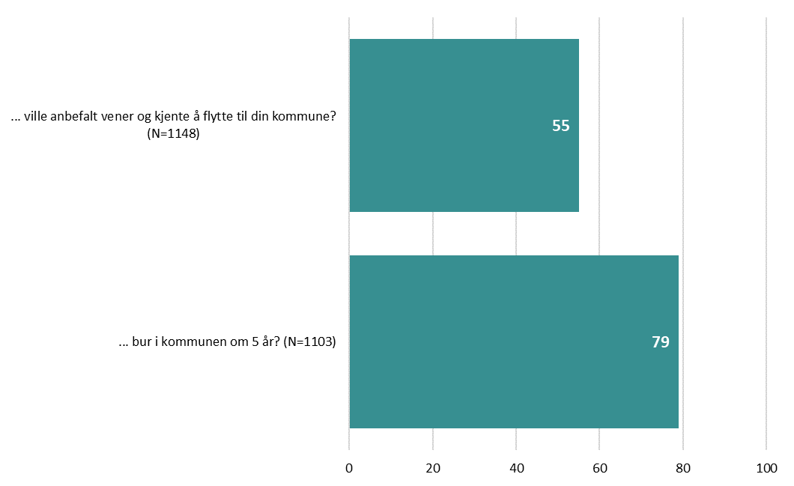
Kor sannsynleg er det at du ...
Innbyggerne i Kinn kommune mener det er høy sannsynlighet for at de bor i kommunen om 5 år (79).
De mener det verken er sannsynlig eller usannsynlig at de ville anbefalt venner og kjente å flytte til kommunen (55).
Gjennomsnittsskår standardisert til ein skala frå 0 til 100, hvor 0 = Svært usannsynleg og 100 = Svært sannsynleg. Veit ikkje er kodet ut.

Slide 26
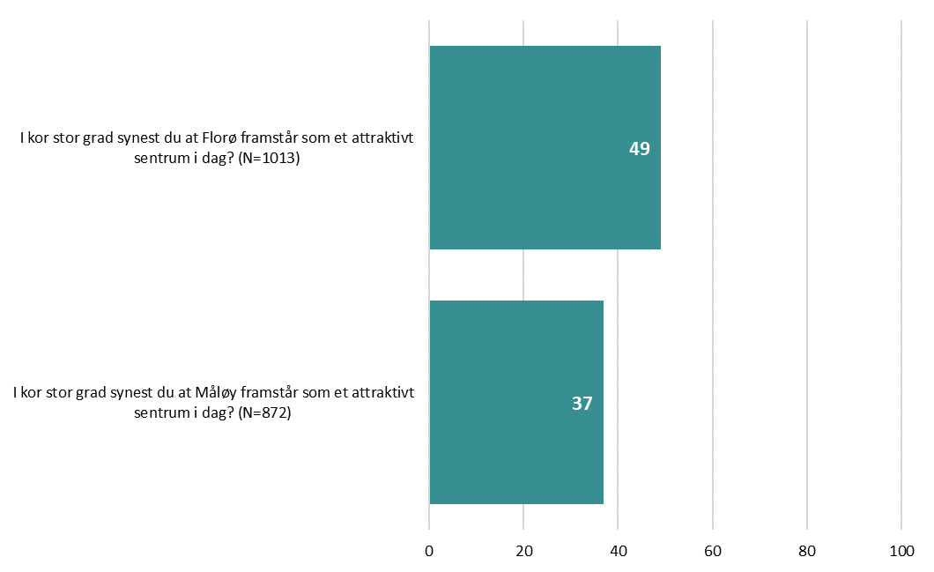
Det er viktig for kommunen at sentrum er attraktivt.
Innbyggerne i Kinn kommune syns at Florø sentrum i varierende grad fremstår som attraktivt (49).
De syns Måløy sentrum i liten grad fremstår som attraktivt (37).
Alle respondentene har fått dette spørsmålet.
Gjennomsnittsskår standardisert til ein skala frå 0 til 100, hvor 0 = Svært liten grad og 100 = Svært stor grad. Veit ikkje er kodet ut.

Slide 27
Oppsummering
Innbyggerne i Kinn kommune er delvis fornøyd med kommunen som en plass å bo og leve i (61).
De er fornøyde med tilretteleggingen for natur- og friluftsliv (75), og delvis fornøyde med jobbmuligheter (60) og botilbud (58).
De er verken fornøyd eller misfornøyd med kulturtilbudet (54), muligheten til å drive næringsvirksomhet (54), turisttilbudet (52) og barne- og ungdomstilbudet (51). Videre er de delvis misfornøyde med utdanningstilbudet (45) og kollektivtilbudet (44).
Innbyggerne i Kinn kommune er trygge på at de ikke blir utsatt for kriminalitet der de bor (76). Videre er de verken trygg eller utrygg på at de samlede sykehustilbudet i regionen gir dem forsvarlig behandling (50) og at deres kommune har beredskap til å håndtere krisesituasjoner (57).
Innbyggerne i Kinn kommune er totalt sett verken fornøyd eller misfornøyd med de kommunale tjenestene i sin kommune (52).
Innbyggerne i Kinn kommune syns barnehagetilbudet (64) og fastlege- og legevaktordningen (60) i kommunene er delvis bra og at grunnskoletilbudet (57) og pleie- og omsorgstjenestene (51) verken er bra eller dårlig. De syns tilbudet knyttet til psykisk helse og rus er noe dårlig (46).
Når det gjelder vann og avløp, mener innbyggerne i Kinn kommune at drikkevannet (vannforsyningen) er svært bra (83), og at avløpssystemet er delvis bra (67).
De syns renovasjonstjenestene (49) og gang- og sykkelstiene er noe dårlig (47) og at vegene er dårlige (34).
Innbyggerne i Kinn kommune syns tilretteleggingen for næringsutvikling (55) og kommunens nettside (54) verken er bra eller dårlig og at tjenestene knyttet til byggesaksbehandling er ganske dårlig (40).
Innbyggerne i Kinn kommune syns det verken er enkelt eller vanskelig å ta kontakt med kommunen (48).
De er i liten grad fornøyde med hvordan kommunens politikere lytter til innbyggernes synspunkter (33). Videre har de i liten grad tillit til politikerne i kommunen (34) og opplever i liten grad at innbyggerne har påvirkning på kommunale avgjørelser (30). Skårene er i tråd med resultater i like store kommuner.
Innbyggerne i Kinn kommune har totalt sett verken et bra eller dårlig inntrykk at sin kommune (53).
Innbyggerne i Kinn kommune har verken et bra eller dårlig inntrykk av kommunen som organisasjon når det gjelder klima- og miljøtak (53), informasjon til innbyggerne (54) og samfunnsansvar og etikk (50).
Innbyggerne i Kinn kommune føler i ganske stor grad tilknytning og tilhørighet til sitt lokalsamfunn (70) og kommunen de bor i (65).
Innbyggerne i Kinn kommune mener det er sannsynlig at de bor i kommunen om 5 år (79) og at det verken er sannsynlig eller usannsynlig at de ville anbefalt venner og kjente å flytte til kommunen (55).
Innbyggerne i Kinn kommune syns at Florø sentrum i varierende grad fremstår som attraktivt (49) og at Måløy sentrum i liten grad fremstår som attraktivt (37).

Slide 28
Spørsmål?

